Slide 1


LỊCH SỬ
BÁC HỒ ĐỌC
TUYÊN NGÔN ĐỘC LẬP

Slide 2





KHỞI ĐỘNG

Slide 3

Chúng mình cùng
Khởi động nhé !

Slide 4







Ngày kỉ niệm
Cách mạng tháng Tám nước ta là:
Âm thanh
khi chọn Đúng
19 / 8
23 / 8
Âm thanh
khi chọn Sai
25 / 8
28 / 8

Slide 5
Vì sao chọn 19-8 là ngày kỉ niệm Cách mạng tháng Tám ở nước ta :
Âm thanh
khi chọn Đúng
Vì ngày đó nhân dân Huế
đứng lên giành chính quyền
Ngày 19-8-1945 cả nước
đứng lên chống Pháp
Âm thanh
khi chọn Sai
Vì ngày đó nhân dân Sài Gòn
đứng lên giành chính quyền
Vì ngày đó nhân dân Hà Nội
đứng lên giành chính quyền

Slide 6
Chúc mừng các bạn
đã trả lời chính xác !

Slide 7
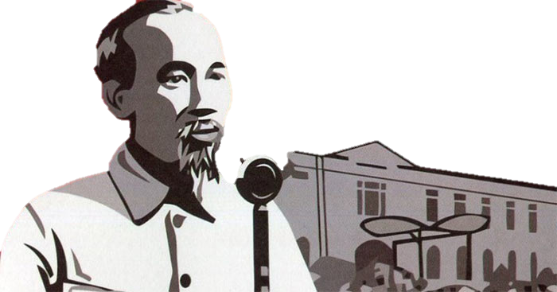
Hôm nay sáng mồng hai tháng chín
Thủ đô hoa vàng nắng Ba Đình
Muôn triệu tim chờ, chim cũng nín
Bỗng vang lên tiếng hát ân tình
Hồ Chí Minh, Hồ Chí Minh!
Người đứng trên đài lặng phút giây
Trông đàn con đó vẫy hai tay
Cao cao vầng trán ngời đôi mắt
Độc lập bây giờ mới thấy đây…
(Sáng mồng hai tháng chín – Tố Hữu)

Slide 8
LỊCH SỬ
BÁC HỒ ĐỌC
TUYÊN NGÔN ĐỘC LẬP

Slide 9
KHÁM PHÁ

Slide 10

1
Ngày 2/9/1945, Chủ tịch Hồ Chí Minh đọc Tuyên ngôn Độc lập
khai sinh ra nước Việt Nam Dân chủ Cộng hòa
2
Đây là sự kiện lịch sử trọng đại, đánh dấu sự ra đời
của nước Việt Nam Dân chủ Cộng hòa.
3
Ngày 2/9 trở thành ngày Quốc khánh của nước ta
4
Yêu thích lịch sử nước nhà

Slide 11

Vậy Tuyên ngôn
độc lập là gì?

Slide 12
Tuyên ngôn Độc lập là văn bản tuyên bố cho cả nước và thế giới biết về quyền độc lập, tự do của nước ta

Slide 13
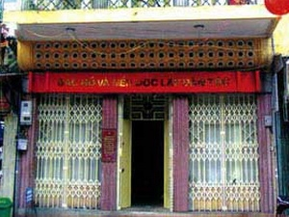
Ngôi nhà số 48 - Hàng Ngang - Hà Nội
Nơi Bác Hồ viết bản Tuyên ngôn Độc lập

Slide 14
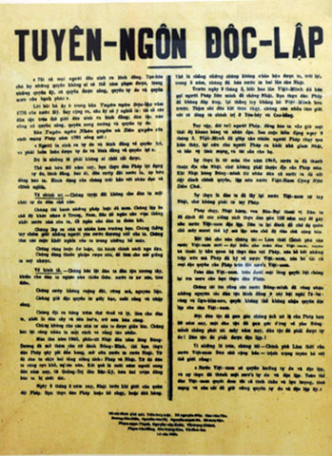
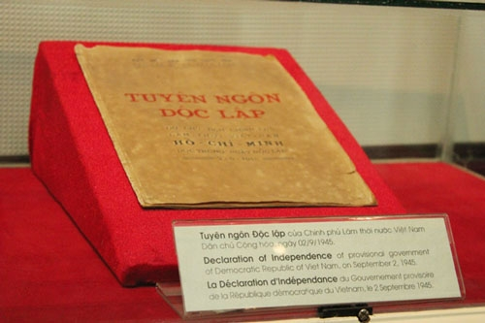
Bản Tuyên ngôn Độc lập

Slide 15
Ngày 2/9/1945, diễn ra như thế nào ?

Slide 16
Hoạt động 1:
Quang cảnh Hà Nội
ngày 2-9-1945

Slide 17
Video 1

Slide 18


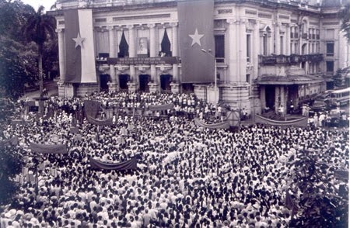
- Ngày 2/9/1945 Hà Nội tưng bừng trong màu đỏ - Một vùng trời bát ngát cờ và hoa.

Slide 19
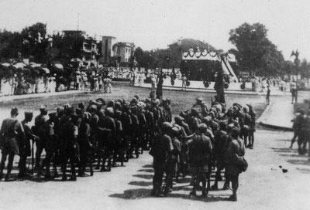
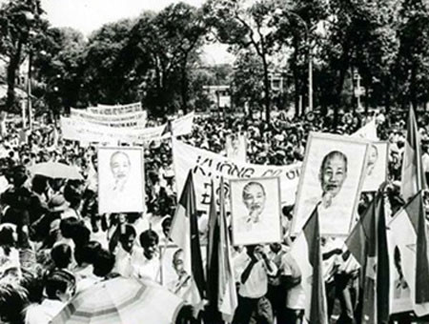
Đội quân danh dự đứng nghiêm trang quanh lễ đài.
Hà Nội tưng bừng cờ, hoa.

Slide 20
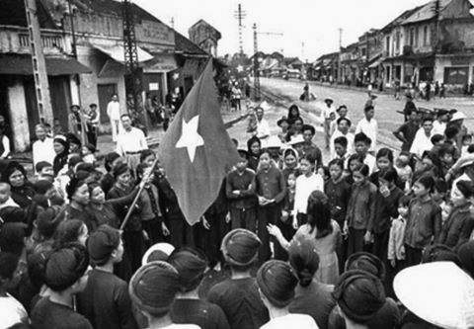
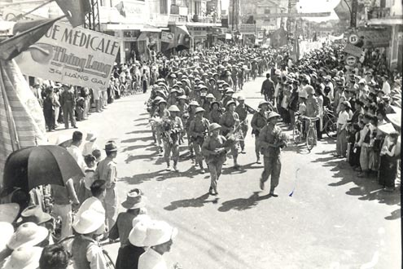
Đồng bào Hà Nội không kể già trẻ, gái trai mọi người đều xuống đường hướng về Ba Đình chờ buổi lễ.

Slide 21
Video 2

Slide 22
Em có suy nghĩ gì khi nhìn thấy hình ảnh về quang cảnh buổi lễ ?
Buổi lễ thật sự là ngày hội của non sông. Cờ hoa được trang trí khắp nơi. Mọi người vô cùng háo hức, vui mừng và hạnh phúc.

Slide 23
Hoạt động 2:
Diễn biến buổi lễ
tuyên bố độc lập

Slide 24
Buổi lễ bắt đầu khi nào ?
Buổi lễ diễn ra
đúng 14 giờ
ngày 2/9/1945

Slide 25
Trong buổi lễ diễn ra những sự kiện chính nào?

Slide 26

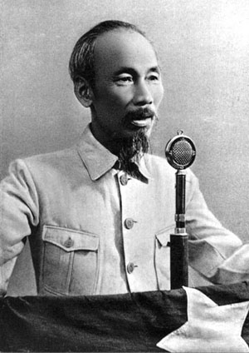

Bác Hồ cùng các vị trong Chính phủ lâm thời bước lên lễ đài chào nhân dân.
Bác Hồ đọc Tuyên ngôn
Độc lập.
Các thành viên trong Chính phủ lâm thời ra mắt và tuyên thệ trước quốc dân đồng bào.

Slide 27
Video 3

Slide 28

Khi đang đọc bản
Tuyên ngôn Độc lập, Bác Hồ
kính yêu của chúng ta đã
dừng lại để làm gì ?
Bác dừng lại và hỏi: “Tôi nói, đồng bào nghe rõ không ?”
Bác luôn luôn
nghĩ đến
nhân dân.

Slide 29
Em hãy thuật lại
buổi lễ
Tuyên bố độc lập.
Giảm tải theo CV 3969

Slide 30
Hoạt động 3:
Một số nội dung của
bản Tuyên ngôn độc lập

Slide 31
Nội dung chính của hai đoạn trích
bản Tuyên ngôn Độc lập.
“ Hỡi đồng bào cả nước,
Tất cả mọi người đều sinh ra có quyền bình đẳng. Tạo hóa cho họ những quyền không ai có thể xâm phạm được; trong những quyền ấy, có quyền được sống, quyền tự do và quyền mưu cầu hạnh phúc …”
“ Nước Việt Nam có quyền hưởng tự do và độc lập, và sự thật đã thành một nước tự do độc lập. Toàn thể dân tộc Việt Nam quyết đem tất cả tinh thần và lực lượng, tính mạng và của cải để giữ vững quyền tự do, độc lập ấy ”.

Slide 32
Cuối bản Tuyên ngôn Độc lập,
Bác Hồ thay mặt nhân dân Việt Nam
khẳng định điều gì ?
Cuối bản Tuyên ngôn Độc lập Bác Hồ khẳng định quyền độc lập, tự do thiêng liêng của dân tộc Việt Nam, đồng thời cũng khẳng định dân tộc Việt Nam sẽ quyết tâm giữ vững quyền tự do, độc lập ấy.

Slide 33
Ý nghĩa Lịch sử
Ngày 2/9/1945

Slide 34
Khẳng định gì về nền độc lập của dân tộc Việt Nam?
Quyền độc lập của dân tộc ta với toàn thế giới.
Sự kiện lịch sử ngày 2/9/1945
Khai sinh ra nước Việt Nam Dân chủ Cộng hòa.
Tuyên bố khai sinh ra chế độ nào?

Slide 35
Ghi nhớ
Ngày 2-9-1945, Chủ tịch Hồ Chí Minh đọc bản Tuyên ngôn Độc lập, khai sinh nước Việt Nam Dân chủ Cộng hoà.

Slide 36
Ngoài bản Tuyên ngôn
độc lập do Bác Hồ đọc
ngày 2/9/1945
Việt Nam còn có 2 bản tuyên ngôn ghi dấu
lịch sử khác. Đó là:

Slide 37
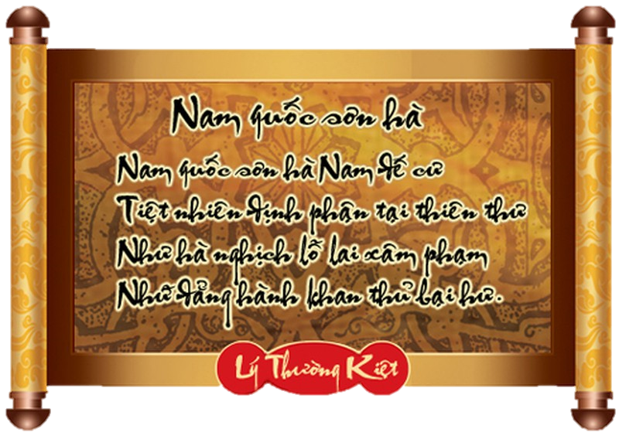
Nam Quốc Sơn Hà của
Lý Thường Kiệt – Năm 891

Slide 38
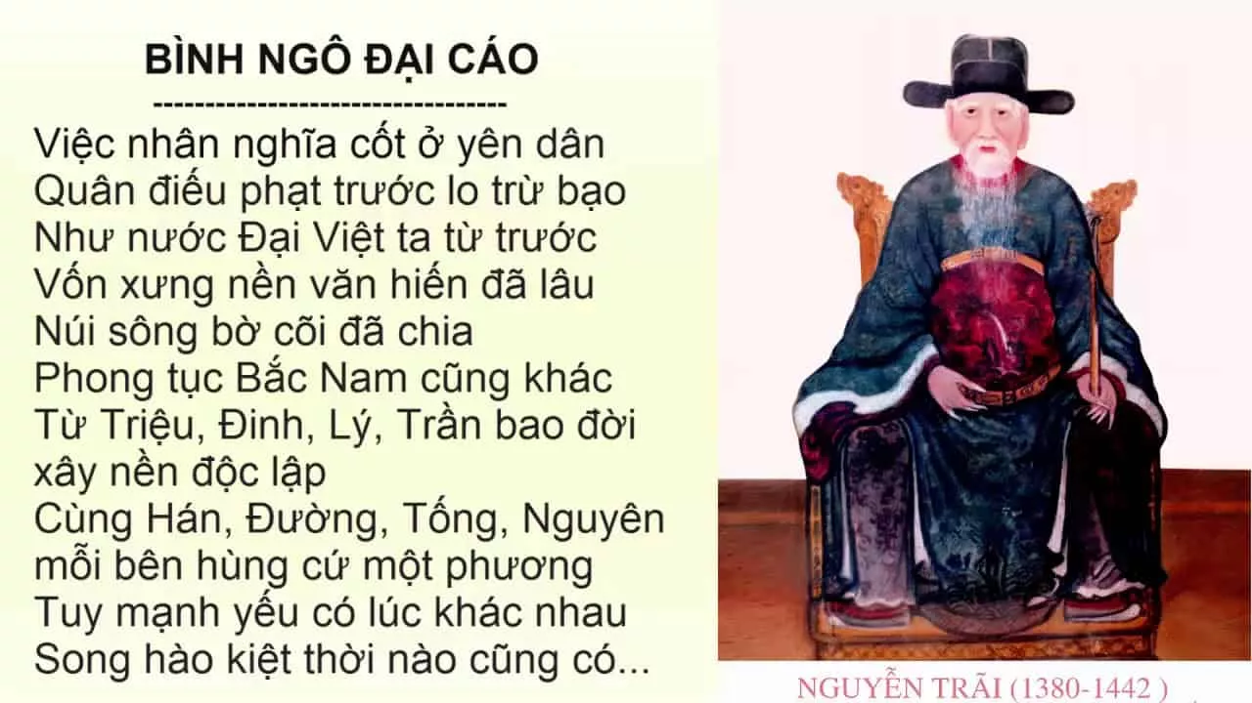
Bình Ngô Đại Cáo của
Nguyễn Trãi – Năm 1428

Slide 39
Khắp nơi treo băng rôn, cờ hoa.
Tại các thành phố lớn còn tổ chức
Bắn pháo hoa mừng ngày Quốc Khánh 2/9
Hằng năm, cả nước vui mừng tổ chức
Ngày lễ Quốc Khánh vào ngày 2/9

Slide 40


Slide 41


Slide 42
Ghi nhớ
- Ôn lại bài: Bác Hồ đọc Tuyên ngôn Độc lập.
- Chuẩn bị bài: Ôn tập Hơn tám mươi năm chống thực dân Pháp xâm lược và đô hộ (1858-1945)

Slide 43
Chúc các bạn
học tập tốt !

